Slide 1
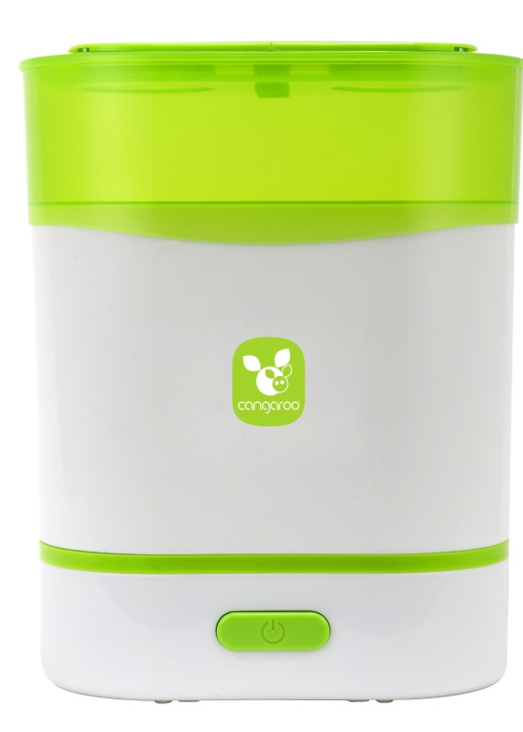
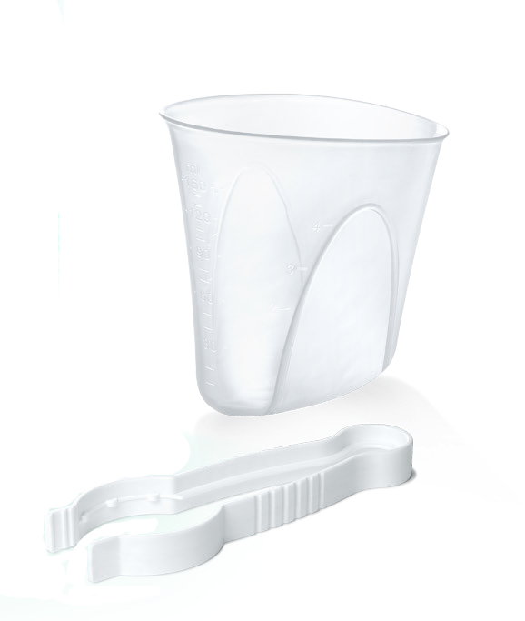
BG
ИНСТРУКЦИЯ ЗА УПОТРЕБА НА ЕЛЕКТРИЧЕСКИ ПАРЕН СТЕРИЛИЗАТОР С ФУНКЦИИ ЗА ГОТВЕНЕ НА ПАРА И ЗАТОПЛЯНЕ НА ШИШЕТА
Артикулен номер: X55P02AS – D
МОЛЯ, ПРОЧЕТЕТЕ ВНИМАТЕЛНО ТАЗИ ИНСТРУКЦИЯ ПРЕДИ УПОТРЕБАТА НА УРЕДА ЗА ЗАТОПЛЯНЕ И Я ЗАПАЗЕТЕ ЗА БЪДЕЩА СПРАВКА НА ЛЕСНО ДОСТЪПНО И СИГУРНО МЯСТО! ТЯ СЪДЪРЖА ВАЖНА ИНФОРМАЦИЯ, УКАЗАНИЯ И ПРЕПОРЪКИ ЗА ПРОДУКТА И ЗА БЕЗОПАСНАТА МУ УПОТРЕБА.

Slide 2
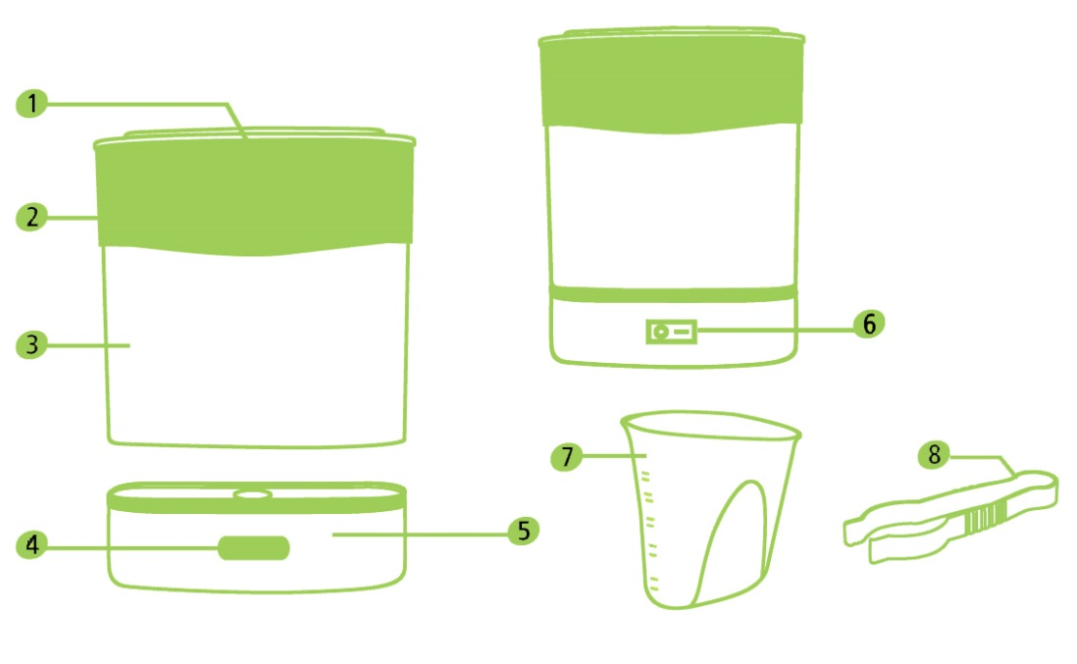
Моля, отделете 5 минути, за да прочетете инструкцията за употреба преди да започнете да използвате Електрическия парен стерилизатор с функции за готвене на пара и затопляне на шишета на CANGAROO. Запазете за бъдеща справка на лесно достъпно за Вас място.
Този уред спомага за бързата и едновременна стерилизация на шишета и малки аксесоари. Чрез интензивната топлина на парата се елиминират вредните бактерии и се допринася за една бърза и безопасна стерилизация на бебешките шишета и аксесоари за хранене. Продуктът е и с функции за затопляне на шишета с мляко и варене на пара на яйца (вместимост 6 яйца), плодове и зеленчуци.
В стерилизатора могат да се поберат 6 шишета със стандартно гърло или 4 шишета с широко гърло.
МОДЕЛ И АКСЕСОАР
Модел | Аксесоар | Електрически спецификации
X55P02AS-D | Измервателна чашка и щипка за шишета и малки аксесоари | AC220V/ 50HZ 600W
ОПИСАНИЕ НА СЪСТАВНИТЕ ЧАСТИ НА УРЕДА
Капак
Кошница
Тяло на стерилизатора
Старт бутон
Основа
Бутон за захранването
Измервателна чашка
Щипки за шишета
ПРЕДИ УПОТРЕБА НА ПРОДУКТА
Преди употребата на стерилизатора за първи път, моля, следвайте следните стъпки:
Измерете точно 80ml вода и я налейте в резервоара в основата на стерилизатора.
Поставете последователно основното тяло и кошничката и отгоре поставете капака.
Включете кабела за захранването към контакт от захранващата мрежа и включете бутона за захранването (NO/OFF). След това натиснете старт бутона, за да активирате процес на стерилизация.
След като водата е достигнала 100°C, ще се преобразува в пара. Когато водата се изпари напълно, стерилизатора автоматично ще се изключи.
Оставете стерилизатора да се охлади за около 3 минути. Изключете захранващия бутон и извадете щепсела от контакта.
Свалете горния капак, кошничката и основното тяло на стерилизатора и излейте водата, която не се е изпарила. Забършете и подсушете. Така вече стерилизатора е готов за употреба.
1

Slide 3
ИНСТРУКЦИИ ЗА УПОТРЕБА
Този стерилизатор може да побира 6 шишета от която и да е марка със стандартно гърло и 4 с широко гърло, като могат да се поберат и други бебешки артикули за хранене като например купички за хранене, чаши и лъжици.
Стерилизаторът може да се използва и за стерилизиране на аксесоари, които влизат в контакт с мляко – например помпа за кърма.
Този уред е мултифункционален и освен като стерилизатор, може да работи като уред за затопляне на шишета и готвене на пара на храна (плодове, зеленчуци, яйца и др.).
А. Стерилизиране
1. Измерете точно 80 мл вода и я налейте в резервоара в основата на стерилизатора.
2. Поставете главната част на стерилизатора на основата му и поставете шишетата за хранене върху предназначените за тях поставки с гърлата надолу.
3. След това поставете кошничката на основното тяло и поставете залъгалките и други малки аксесоари в кошничката. Уверете се, че всички части, които трябва да се стерилизират, са напълно разглобени, и сте ги поставили в кошницата с отворите им насочени надолу, за да избегнете пълненето им с вода. Забележка: Преди да стерилизирате бутилки и други предмети, първо ги почистете.
4. Покрийте с горния капак, включете щепсела на захранващия кабел в контакт от главната електропреносна мрежа и включете захранващия бутон.
5. Натиснете старт бутона. Ще се включи индикаращата светлина, показваща, че устройството работи.
6. След като завърши цикъла на стерилизация, уредът автоматично ще се изключи.
7. Оставете стерилизатора да се охлади за 3 минути. Изключете захранващия бутон и извадете щепсела от контакта.
8. Свалете капака и изчакайте парата да излезе навън. След това извадете стерилизираните предмети. Използвайте щипките, за да извадите по - малките предмети. Внимавайте – стерилизираните предмети може да са още горещи.Забележка: Не забравяйте да измиете ръцете си добре, преди да извадите стерилизираните предмети.
9. Свалете всички части от устройството и излейте останалата вода. Подсушете стерилизатора.
ВНИМАНИЕ! Никога не отваряйте капака по време на стерилизация. Ако се наруши процесът, предметите няма да се стерилизират.
Никога не използвайте стерилизатора без вода.
Бележка: Ако сложете повече вода от препоръчителната доза от 80 мл, процесът на стерилизация ще отнеме повече време. Но пък ако сложите по-малко, тогава стерилизацията няма да бъде ефективна. Времетраенето на стерилизацията зависи и от броя на предметите, които сте поставили в уреда.
Времето за стерилизация е около 6 минути.
Не добавяйте повече от 200ml вода.
Б. Претопляне на шишета за хранене
1.) Измерете количеството вода, което Ви е нужно следвайки таблицата по-долу и я изсипете в резервоара в основата на уреда.
 | 35 ml | 40 ml | 45 ml
 | 25 ml | 30 ml | 35 ml
Моля, отбележете, че тази таблица е само насочваща. Много вариращи фактори като например размера на шишето или първоначалната температура могат да повлияят върху скоростта, за която устройството може да претопли шишето и достигането на желаната температура.
Промени в инструкциите в таблицата може да са нужни. Винаги проверявайте температурата на млякото преди да започнете да храните детето си.
2.) Поставете кошничката на основата. Поставете шишетата (с мляко или вода) в устройството и поставете капака, като оставите двата отвора отворени.
2

Slide 4
3.) Натиснете старт бутона. Ще се включи индикаращата светлина, показваща, че устройството работи.
4.) След като завърши цикълът на стерилизиране, уредът ще се изключи автоматично.
5.) Извадете шишето незабавно от уреда. Разклатете го, за да се разнесе топлината равномерно. Винаги проверявайте температурата на течността преди да започнете да храните детето си като излеете малко количество от вътрешната страна на китката ви.
6.) Изключете уреда от ON/OFF бутона и извадете щепсела от контакта.
7.) Свалете капака и кошницата и излейте останалата на дъното вода. Подсушете уреда.
В. Приготвяне на храна на пара
1.) Поставете около 180 мл вода (100 мл за варене на яйца) в резервоара на основата на уреда.
2.) Поставете кошницата на основата на уреда.
3.) Поставете в нея нарязаните зеленчуци. Ако варите яйца – уредът има вместимост за маскимум 6 броя, като на самата кошница има специални вдлъбнатини за поставянето им.
4.) След това поставете капака и оставете докато се сготвят зеленчуците или яйцата ( 12 – 15 минути за приготвяне на зеленчуците и 5 – 7 минути за яйцата).
5.) След като храната е готова, отворете капака. Пазете се от горещата пара, която ще излезе. Извадете храната.
6.) Оставете уредът да се охлади и свалете кошницата от основата. Излейте останалата вода и изплакнете кошничката с топла вода и мек почистващ препарата. Подсушете уреда.
НАСОКИ ЗА ПОДДРЪЖКА И ПОЧИСТВАНЕ НА УРЕДА
А. ПОЧИСТВАНЕ:
Забележка: Не използвайте абразивни или агресивни почистващи вещества (напр. Белина) или гъба с абразивна повърхност за почистването на този уред.
Никога не потапяйте основата, захранващия кабел или щепсела във вода или каквато и да е друга течност.
Внимание! Стерилизаторът не е подходящ за миене в съдомиялна машина. Кошничката, тялото за стерилизация и капакът могат да се измиват с гореща вода с малко течен миещ препарат.
Преди да започнете да почиствате продукта, моля, изключете бутона за захранване, извадете електрическият кабел от контакта и оставете уреда да изстине.
Свалете капака, кошничката и тялото за стерилизация и избършете отвътре и отвън продукта само с влажна мека кърпа.
Не използвайте силни почистващи препарати за почистване на уреда – белина, такива на спиртна основа (мокри антибактериални кърпички) или с абразивни частици.
Препоръчваме ви да използвате преварена или филтрирана вода в уреда, за да намалите риска от отлагането на котлен камък.
Забележка: След почистване съхранявайте уреда на чисто, сухо място, далеч от достъпа на деца.
Б. ПРЕМАХВАНЕ НА КОТЛЕН КАМЪК:
1. Налейте 100 ml оцет и 200 ml студена вода в резервоара в основата на уреда. Оставете разтвора, докато се разтвори котления камък. Излейте след това и изплакнете обилно резервоара. Оставете уреда добре да изсъхне,преди да го приберете за съхранение.
ИЛИ:
2. Смесете едно пакетче лимонена киселина (10 gr) с 200 ml вода. Изсипете разтвора в резервоара в основата на уреда. Включете стерилизатора и оставете го да подгрее разтвора за 1 – 2 минути. Изключете и оставете да изстине за около 30 минути. Излейте разтвора, изплакнете добре вътрешната част на резервоара и подсушете добре.
ПРЕПОРЪКИ И ПРЕДУПРЕЖДЕНИЯ ЗА БЕЗОПАСНА УПОТРЕБА НА ПРОДУКТА
ЗАБЕЛЕЖКА: Неспазването на инструкциите може да доведе до необратими повреди!
1. ПРЕДУПРЕЖДЕНИЕ: За да избегнете риска от токов удар, моля:
Не поставяйте и не съхранявайте този продукт на място, от където може да падне или да бъдат бутнат в мивка или вана.
Не поставяйте или изпускайте във вода или друга течност.
3

Slide 5
Не посягайте към паднал във вода електрически уред. Ако се случи такъв инцидент, веднага изключете електрическия кабел на уреда, ако той е бил свързан към основната електрическа мрежа.
2. ВНИМАНИЕ: За да намалите риска от изгаряния, токов удар, огън и наранявания:
Изисква се повишено внимание, когато този продукт се използва близо до деца или инвалиди.
Използвайте този продукт само по предназначение, както е описано в този наръчник. Не поставяйте аксесоари, които не са одобрени от производителя и не правете подобрения или изменения по продукта, тъй като това може да доведе до неговата неправилна работа или повреда.
Не използвайте този продукт, ако има повреден кабел или щепсел, ако не работи правилно, ако е бил изтърван или повреден, или ако е бил изпуснат във вода. Трябва да се свържете с търговския обект, от който сте закупили продукта, или вносителя, за да бъде отстранена повредата. Не се опитвайте сами да поправите кабела/ щепсела.
Дръжте кабела далеч от източници на топлина.
Не се опитвайте да модифицирате продукта или да го ремонтирате сами при повреда. За консултация се свържете с оторизиран сервиз или търговския обект, от който сте закупили уреда.
Не използвайте резервни части, които не са оригиналните, предоставени от производителя или вносителя.
Захранващият кабел на продукта не трябва да се използва за други уреди и други кабели не трябва да се използват за Мултифункционалния Стерилизатор на CANGAROO.
3. Уверете се, че стерилизаторът е поставен на стабилна, устойчива на топлина повърхност по време на употреба.
4. По време на употреба в стерилизатора има много гореща вода и пара, която излиза през отвора на капака. Пазете се от горещата пара излизаща от устройството. Не поставяйте ръцете си пред или около устройството по време на процесът на затопляне или веднага след него.
5. Не поставяйте каквито и да е предмети върху уреда по време на работата му
6. ВНИМАНИЕ! Този уред не е предназначен за употреба от лица (включително деца) с намалени физически, сетивни или умствени способности или липса на опит и познание освен ако не се наблюдават или обучат да използват уреда от лице, което е отговорно за тяхната безопасност.
7. Внимавайте! Деца не трябва да играят с този продукт! Затова когато продуктът не се използва, съхранявайте го на място, трудно достъпно за деца!
8. Преди да включите стерилизатора за първи път, моля, уверете се, че волтажът, означен на етикета на основата на устройството отговаря на вашия електрически контакт.
9. Захранващият кабел трябва да се включва само към контакт на електрическа мрежа със следните параметри: AC220 – 240 V; 50 HZ; 600 W.
10. Уверете се, че преди да включите уреда, сте поставили нужното количество вода.
11. Винаги тествайте температурата на храната/ млякото преди да започнете да храните Вашето дете!
12. НИКОГА НЕ ПОТАПЯЙТЕ ВЪВ ВОДА!
13. Този уред е предназначен за употреба в домашни условия или на закрито, като например:
Кухненски зони, предназначени за персонала в магазини, офиси и др.
Ферми;
За употреба от гости в хотели, мотели и други зони за почивка;
За употреба в къщи за гости и други подобни.
14. Когато продуктът не се използва, моля, съхранявайте го на сухо и хладно място, далеч от преки
източници на топлина, вода и далеч от достъпа на деца.
15. За употреба само в домашни условия и на закрито!
16. Внимавайте да не разлеете храна, вода или каквато и да е друга течност върху захранващия кабел.
17. Ако захранващият кабел е повреден, то той трябва да се подмени от производителя или вносителя, за да се избегнат повреди и наранявания.
18. Винаги изключвайте уреда от захранващата мрежа след употреба.
19. Не се опитвайте да отваряте, заменяте или поправяте електрическия паров стерилизатор.
20. Използвайте само вода без примеси.
21. Не слагайте в уреда белина или други химикали.
22. Стерилизирайте само бебешки бутилки и предмети, подходящи за стерилизиране. Проверете в ръководството за потребителя за предметите, които искате да стерилизирате, дали са подходящи за стерилизиране. Не стерилизирайте предмети, които са пълни с течност, като дъвкалки с охлаждаща течност.
4

Slide 6
23. Не излагайте уреда на високи температури или пряка слънчева светлина.
24. Винаги изчаквайте уреда да изстине, преди да го преместите или приберете.
25. Не стерилизирайте прекалено малки предмети, които могат да паднат през отворите на дъното на кошницата.
26. Никога не поставяйте предмети директно върху нагревателния елемент, когато уредът е включен.
27. Не слагайте уреда върху гореща повърхност.
28. Не оставяйте захранващия шнур да виси през ръба на масата или стойката, на която е поставен уредът.
29. След употреба и след като уредът е изстинал, винаги изливайте останалата в него вода.
30. Продуктът е в съответствие със стандарти EN60335 и EN62233.
ОТСТРАНЯВАНЕ НА НЕИЗПРАВНОСТИ
Въпрос | Отговор
От стерилизатора изтича вода. | Може да сте налели твърде много. Не наливайте повече от препоръчаното количество вода във водния резервоар.
Бели петънца по водния резервоар, стерилизиращото тяло, кошницата или капака | Натрупването на котлен камък е нормално и става по-бързо в райони с твърда вода. Редовно почиствайте уреда от котлен камък.
Изпод капака излиза много пара. | Проверете дали капакът е поставен правилно върху кошницата.
Процесът на стерилизиране отнема много време. | Може да сте налели твърде много вода в стерилизатора. Действителното време на стерилизиране се определя от броя предмети в кошницата и количеството вода.
Процесът на стерилизиране отнема малко време. | Може да сте налели твърде малко вода в стерилизатора.
ГАРАНЦИОННИ УСЛОВИЯ
Гаранцията важи само за първия купувач, не може да се престъпва и е валидна само за територията на Република България. Според чл. 119, ал. 1, т. 1 от ЗЗП независимо от нея продавачът отговаря за липсата на съответствие на стoката с договора за продажба съгласно гаранцията по чл. 112-115 от ЗЗП. При несъответствие на стоката с договора за продажба потребителят има право да предяви рекламация, като поиска от продавача да приведе стоката в съответствие с договора за продажба, съгл. Чл. 112 от ЗЗП. Отремонтирането става в рамките на един месец, считано от датата на предявяване на рекламацията (чл.113 ал.2 от ЗЗП). Ако стоката не е отремонтирана след изтичане на този срок , потребителят има право да иска да му бъде възстановена сумата или да иска намаление на цената (чл.113 ал.3 от ЗЗП). Гаранцията включва: безплатен ремонт или подмяна на дефектна част и детайл съгл. Чл.113 от ЗЗП. Потребителят не може да претендира за връщане на заплатената сума или намаление от цената, ако стоката е отремонтирана в рамките на един месец или ако търговецът е предложил замяна на стоката с нова (чл.114 от ЗЗП). По време на престоя на стоката в сервиза, търговецът не е длъжен да осигурява друга оборотна стока за ползване на потребителя.
Потребителят може да упражни правото си на гаранция в срок до две години, считано от доставка на стоката съгласно чл. 115.
За да бъде валидна гаранцията, обърнете внимание на следните неща:
Уредът трябва да се използва според инструкциите в листовката и да бъде включен към подходящ източник на напрежение.
5

Slide 7
- Искането за подмяна не трябва да бъде в резултат на инцидент, грешна употреба, мръсотия, небрежност или нормално износване. Това не оказва влияние върху законните Ви права.
Не подлежат на гаранционно обслужване: повреди причинени поради неправилно сглобяване или неправилно използване на продукта: употреба не по предназначение, неспазване на инструкциите, повреда при транспортиране, т.е. повреда при пренасяне; или при опит продуктът да бъде отремонтиран от външни лица; продукт втора употреба; модифициран продукт; зле поддържан продукт; повреди поради износване и скъсване, разрези, злополука, немарливост или небрежност. Не се осигурява сервизно обслужване и в случай на изпускане, удар, неправилно съхранение, заливане с течности, в следствие на природни бедствия/ гръмотевици, наводнения, пожар и т.н./ или други външни въздействия.
Име на клиента: ...........................................................................................
Адрес: .............................................................. Тел: ...................................
Име на търговския обект: ............................................................................
Адрес: ............................................................... Тел: ..................................
Име на модела:ЕЛЕКТРИЧЕСКИ ПАРЕН СТЕРИЛИЗАТОР С ФУНКЦИИ ЗА ГОТВЕНЕ НА ПАРА И ЗАТОПЛЯНЕ НА ШИШЕТА Артикулен номер: X55P02AS – D
Дата на продажба: .......................... Печат: ................................................
Продавач: ................................................. Клиент: .....................................
Гаранцията важи за период от ................................месеца
Извършен ремонт..................................................................
Гаранцията важи за фабрични дефекти на вложените материали и/ или техническа разработка, при условие, че уредът през цялото време е бил използван в нормални условия и е бил поддържан правилно в съответствие с инструкциите, като същите се отстраняват от оторизиран сервиз, като на място се решава дали ще се наложи смяна с нов продукт или ремонт на стария (чл.112 от ЗЗП). Преди употреба прочетете внимателно инструкцията за употреба.
При подаване на рекламация потребителят задължително прилага касова бележка или фактура (чл.125 от ЗЗП).
Търговската гаранция е предоставена от “Мони Трейд” ООД с адрес на сервизно обслужване: гр. София, кв. Требич – Стопански двор и телефон 02/ 936 07 90 и факс 02/ 936 07 95.
Произведено за CANGAROO
Вносител: Мони Трейд ООД
Адрес: България, гр. София, кв. Требич – Стопански двор
Тел.: 02/ 936 07 90; 02/ 838 04 59
Факс: 02/ 936 07 95
6

